Slide 1



Финансовый университет в проекте
«Улучшение внутренней системы оценки качества преподавания, обучения и оценивания исследования в университетах
IQAinAR»
Ореховская Н.А., д.ф.н., профессор, руководитель Департамента гуманитарных наук
Кабахидзе Е.Л., к.ф.н., доцент
Департамента гуманитарных наук

Slide 2



Цели и задачи проекта
Цель международного проекта IQAinAR - усовершенствовать внутреннюю систему оценки качества университетов в области преподавания и обучения, оценки успеваемости студентов и исследований, разработать инструментарий мониторинга качества образования университета, подготовить специалистов по внутренней системе качества образования.

Slide 3



Участники проекта ЕС
Участниками проекта являются университеты Европейского Союза:
Wittenborg University (Нидерланды)
UCAM Catholic University of Murcia (Испания)
IUBH International University of Applied Sciences (Германия)

Slide 4



Участники проекта РФ
Участниками проекта являются университеты России:
Финансовый университет при Правительстве РФ
Российская академия образования
Тверской государственный университет
Белгородский государственный национальный исследовательский университет

Slide 5
Участники проекта Азербайджан
Участниками проекта являются университеты Азербайджана:
Азербайджанский государственный педагогический университет
Нахчванский государственный университет

Slide 6
Содержание проекта
Анализ и усовершенствование существующих ВСОКО
Разработка стратегии ВСОКО
Подготовка специалистов ВСОКО
Создание платформы, онлайн программ измерения ВСОКО

Slide 7
Индикаторы качества
Преподавание и обучение
Квалификация НПР
Педагогический талант
Оценка
Правила, руководства по системе оценивания
Организация и управление системой оценивания
Исследование
Стратегия и ключевые направления научного исследования
Социальный компонент в исследовании
Научная компонента в обучении
Методика обучения (инновационные методы)
Инфраструктура для эффективного преподавания и обучения (техническое оснащение)
Уровень прозрачности в преподавании (оценка другими преподавателями, участие в метод-семинарах)
Практикоориентированное обучение: трудоустройство
Степень профессиональной востребованности, включенности в профессиональное сообщество (гостевой профессор)
Повышение квалификации и участие в мобильности
Интеграция системы оценивания с образовательными результатами
Методы оценивания
Плагиат, интеллектуальная собственность
Устойчивость результатом исследования
Инфраструктура для исследования: лаборатории, научные центры

Slide 8
Квалификация НПР
Наличие степени, звания
Наличие профессиональной сертификации
Педагогический талант
Оценка студентами
Участие в педагогических конкурсах
Индикаторы: преподавание ,обучение
Научная компонента в обучении
Наличие научных статей в профессиональной области, в области педагогики, методике преподавания
Наличие поданных грантовых заявок во внешние организации
Методика обучения
Применение различных образовательных методик, указанных в РПД
Публикационная активность, патентно-лицензионная деятельность

Slide 9
Практикоориентированное обучение: трудоустройство
Процент трудоустроенных выпускников по месту практики
Привлечение практиков к процессу обучения
Степень профессиональной востребованности, включенности в профессиональное сообщество
Членство в профессиональных организациях
Участие в профессиональных мероприятиях (конференциях, круглых столах…)
Процент работающих по специальности выпускников
Участие с докладами, сообщениями в профессиональных мероприятиях разного уровня
Индикаторы: преподавание ,обучение
Индикаторы: преподавание ,обучение
Инфраструктура для эффективного преподавания и обучения
Наличие ТСО
Интеграция международных образовательных ресурсов в ООП
Уровень прозрачности в преподавании
Наличие информационных ресурсов (электронные журналы, электронное расписание)
личный кабинет преподавателя
Наличие современных библиотечных систем и ресурсов
Доступность посещения занятий
Наличие инфраструктуры, для студентов разных возрастных групп и возможностей
Повышение квалификации и участие в мобильности
Повышение квалификации (количество курсов и количество часов)
Участие в профессиональной мобильности (куда был приглашен в стране и за рубежом)

Slide 10
Интеграция системы оценивания с образовательными результатами
Возможность внешней сертификации студентов выпускных курсов в зависимости от профиля подготовки
Методы оценивания
Наличие выпускных квалификационная работа как бизнес-проекта с выходом на стартап
Индикаторы: оценивание
Правила, руководства по системе оценивания
Нормативная база мониторинга качества образования в университете
Организация и управление системой оценивания
Реализация оценивания на уровне структурного подразделения
Прозрачная система оценивания
Открытость для студентов
Утвержденная и апробированная балльно-рейтинговая система

Slide 11
Стратегия и ключевые направления научного исследования
Наличие приоритетных/ключевые тем исследований университета
Соответствие научной темы приоритетным направлениям фундаментальных исследований
Социальный компонент в исследовании
Наличие социальной значимости результатов исследования
Наличие социальной задачи, которую призвано решить исследование
Наличие института наставничества в образовательной организации
Социальная оценка проекта внешней независимой экспертизой
Индикаторы: исследование
Плагиат, интеллектуальная собственность
Наличие отчета об отсутсвии некорректных заимствований
Соблюдение научной этики
Устойчивость результатом исследования
Долгосрочность научного проекта
Вовлеченность молодых ученых в реализацию/работу над проектом
Коммерциализация научной деятельности
Инфраструктура для исследования: лаборатории, научные центры
Наличие лабораторий, научных и иных центров для проведения исследований
Доступность к лабораториям и научным центрам
Наличие материалов для проведения исследований

Slide 12

Ближайшие перспективы …
Приказ Министерства науки и высшего образования Российской Федерации от 20 марта 2020г. № 475 «Об утверждении показателей эффективности деятельности федеральных бюджетных и автономных образовательных учреждений высшего образования, подведомственных Министерству науки и высшего образования Российской Федерации, и работы их руководителей, по результатам достижения которых устанавливаются выплаты стимулирующего характера руководителям таких учреждений»
Проведение национальных семинаров в России и Азербайджане с привлечением стейкхолдеров (работодатели, студенты, НПР, администрация университета);
Обсуждение процедур мониторинга качества образования в университетах России и Азербайджана;
Корректировка и финализация индикаторов оценки внутренней системы качества образования университетов ЕС, Азербайджана и России;
Адаптация стратегий развития внутренних систем качества университетов консорциума с учетом студентоцентрированного подхода…

Slide 13
Приглашаем вас на семинар
Приказ Министерства науки и высшего образования Российской Федерации от 20 марта 2020г. № 475 «Об утверждении показателей эффективности деятельности федеральных бюджетных и автономных образовательных учреждений высшего образования, подведомственных Министерству науки и высшего образования Российской Федерации, и работы их руководителей, по результатам достижения которых устанавливаются выплаты стимулирующего характера руководителям таких учреждений»
НАЦИОНАЛЬНЫЙ СЕМИНАР
российских участников проекта «Совершенствование внутренней системы качества преподавания, обучения и оценивания в университетах Азербайджана и России»
Дата проведения: 23 апреля 2021г.
Время проведения: с12:00 до 14:30
Задачи национального семинара:
Представление результатов исследования внутренней системы качества образования, проведенных российскими участниками проекта;
Анализ проектируемых критериев качества преподавания и обучения, оценки, исследования;
  Обсуждение критериев оценки качества образования с представителями заинтересованных сторон, а именно со студентами, преподавателями и работодателями;
  На основании обсуждения выработать рекомендации по формированию критериев оценки качества образования;
Результаты национального семинара: рекомендации по формированию критериев оценки качества образования с учетом замечаний всех заинтересованных сторон

Slide 14
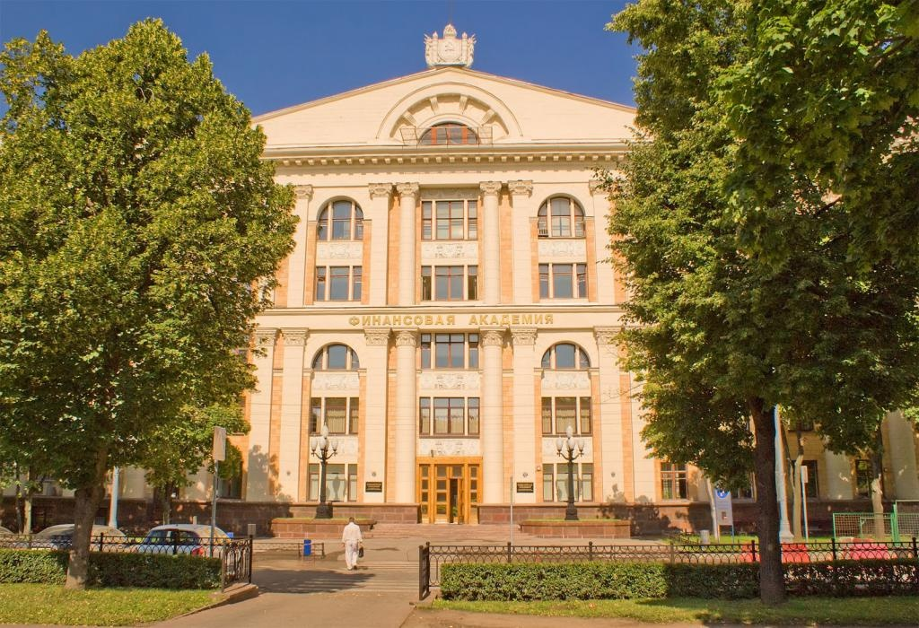
welcome to the financial university
International Relations Office
+7499 943-99-65
inter@fa.ru
Admissions Office
+7495 249-52-57
interpriem@fa.ru
49 Leningradsky Prospekt,
125993, Moscow, Russia

